Slide 1
مَركَزُ التَّربِيَّةِ الدّينِيَّة رهبانية القلبين الأقدسين
يُقَدِّمُ كِتابَ الأساسيّ الرّابع

Slide 3
اللِّقاءُ الثامن
موسى (الجزء الأوّل)

Slide 5
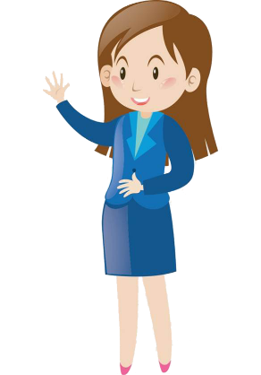
سلام المَسيح أصدِقائي...
بِلقاءْنا اليَوم، رَح نْشوف قِصِّة شَخصيِّة غيَّر الله مَصِير حَياتْهَا تَ تْغَيِّر مَصير شَعب..
رَكْزوا مَعِي
واسمَعُوني مْنِيح!

Slide 6
شو هَدَفْنا مِن هَاللّقاء؟
نكتِشف إنّو وقت نْحِبّ الله من كِل قَلِبْنا ونوثَق فيه،
مِنقدّملو كِل شي منِملكو!

Slide 7
مِين بْيَعرِف مِين يَلِّي بالصّورَة؟

Slide 8
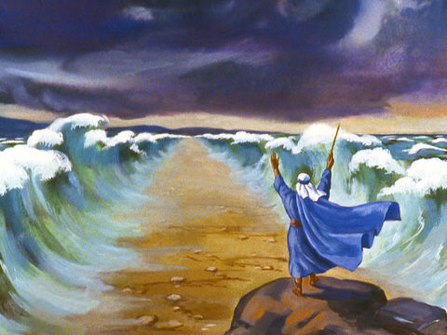

Slide 9
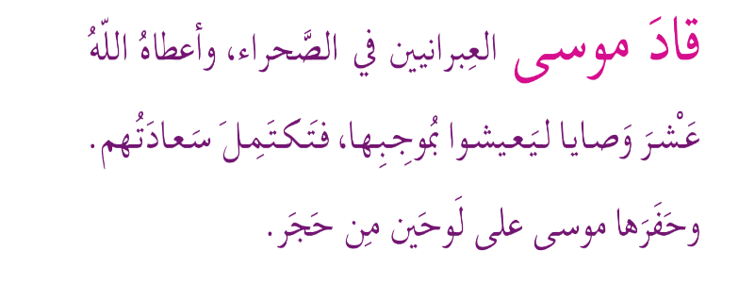
برافو!
موسى

Slide 10
وهلّق خلّونا نْشوف شُو بِيخبّرنا الكْتاب المقدّس عن قصّة موسّى!

Slide 11
الله يخلّص موسى (خروج 1 و 2)
إجا ملِك جديد ع مَصر ما كان يعرف يوسف وقال لشَعبو:
شعب بني اسرائيل صار أكتَر منّا؛ إذا صارت حرب مُمكِن ينضَّموا لأعدائنا ويحاربُونا.

Slide 12
وإجا ملك مصر وقال للنّسوان يللي بيولدو العبرانيات وللشعب
إذا كان المولود صبي مَوتوه وإذا كانت بنت خلّلوها تعيش

Slide 13
صار يوكّل عَليهن ناس يسخّروهُن ويخَلّوهن يشتغلوا أشغال شاقَّة، حتى إنّو يبنوا لَفرعون مدينة "فيتوم" ومدينة "رعمسيس".

Slide 14
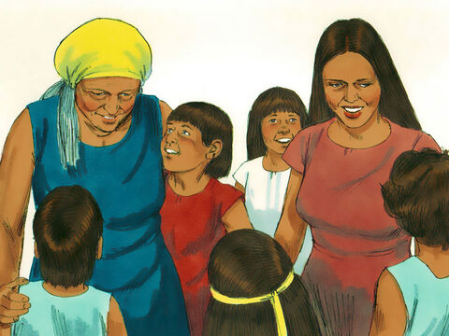
بس كلّ ما كانوا يشغّلوهن
كلّ ما كانوا يِكتَروا

Slide 15
كان في رجّال من بيت لاوي اتجوَّز صبيَّة من بنت لاوي جابت صبي حلو كتير، خِفيِتو
3 أشهر…

Slide 16
ومن بعد ال 3
شهر بطّلت تقدر تخفيه!

Slide 17
جابِت سلّة دَهنِتها بالزّفت
و حَطّت الصّبي فيها

Slide 18
و خِفيتُو بين القَصَب على النّيل
وخلّت اختو الكبيرة تراقبُو من بعيد.

Slide 19
إِجِت بنت فرعَون تِتْحمَّم بالنيل، شافت السلّة بين القصب فَتَحِتا وشافِت الصبي وكان عَم
بيبكي.

Slide 20
شفقِت عليه
وقالت:
هيدا من ولاد العبرانيين.

Slide 21
ركضِتْ اختو وقالت لبنت فرعَون:
روحي
إذا بدّك بروح بجيب واحدة من العبرانيّات ت تْرضّعُوا

Slide 22
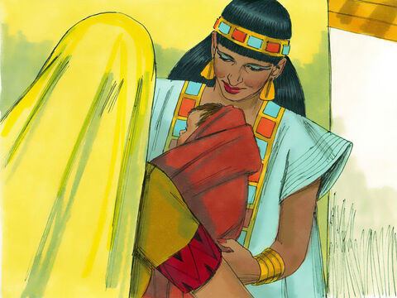
راحِت البنت وجابت إمّو، إجِت وصارت ترضّع الصبي.

Slide 23
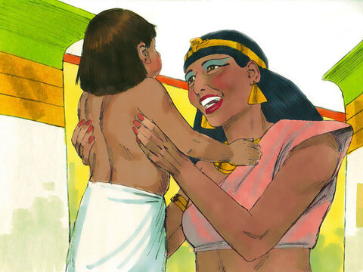
ولما كبِر، جابِتُو بنت الفرعَون لعندا ت يصير متل ابنا وسَمِّتُو موسى، وقالت
لأني شِلْتُو من الميّ.
ورِبي موسى بقصر فرعَون.

Slide 24
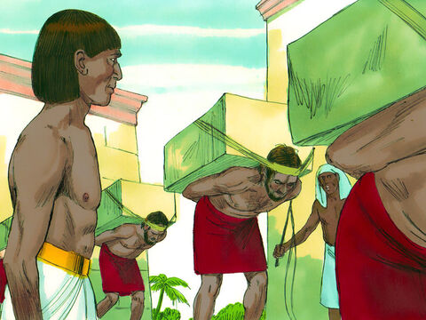
ولما صار شب صار يروح لعند شعبو وأهلو وشاف قديش عَم بيتعَبوا وعَم يتعذّبوا،

Slide 25
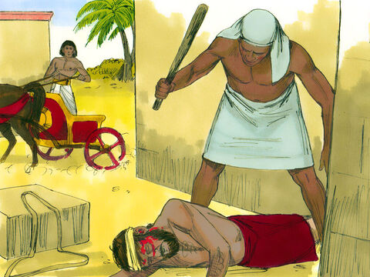
ومرة شاف رجّال مصري عَم بيضرب رجّال عبراني.

Slide 26
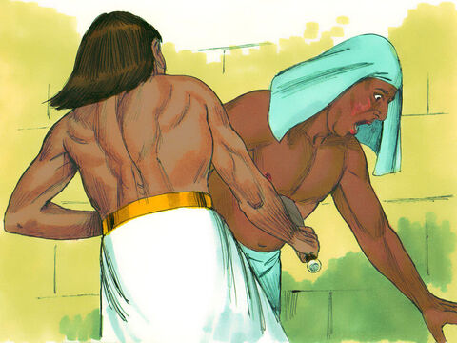
اتّطلّع شمال ويمين، ما كان في حدا، هَجَم على المَصري وقَتلو

Slide 27
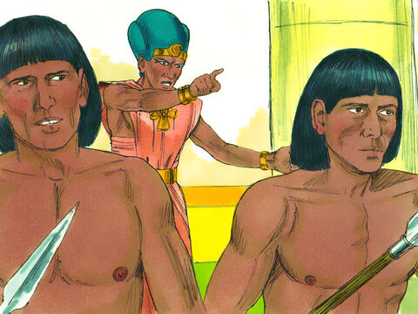
عرف فرعَون
وأمَر بقتِل موسى،

Slide 28
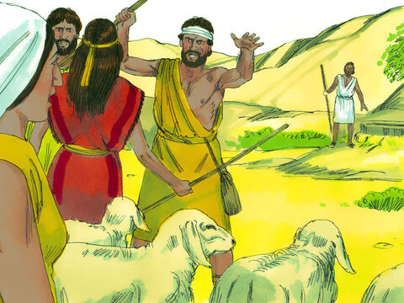
وهَرب موسى من عند فرعون
وراح لبلاد مِديَن.

Slide 29
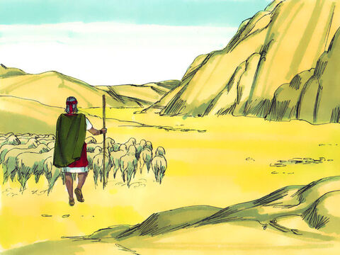
الله يرسل موسى (خروج 3 و 4)
كان موسى عَم بيرعى غَنَم عمّو، كاهن بلاد مِديَن، أخَد الغَنَم لَبعيد حتى وِصل لجَبَل حوريب

Slide 30
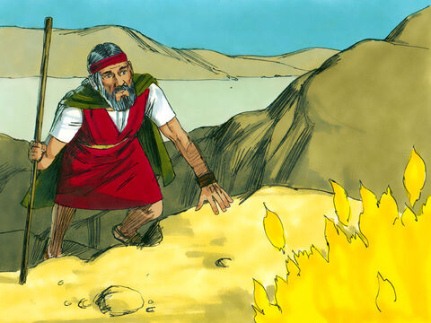
اتطَلَع، شاف علّيقة شَوك شعلانة بس ما كانت تِحْترق!

Slide 31
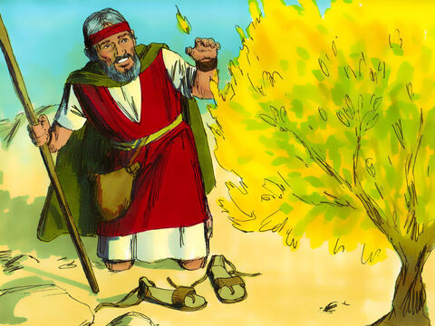
قرَّب ت يشوف هالعجيبِة، ليش عليقَة الشوك شعلانِة ومش عَم بتحترق.

Slide 32
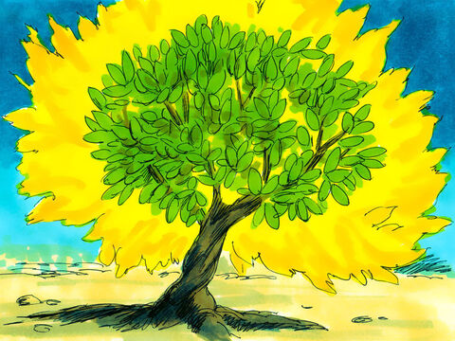
موسى، موسى.

Slide 33
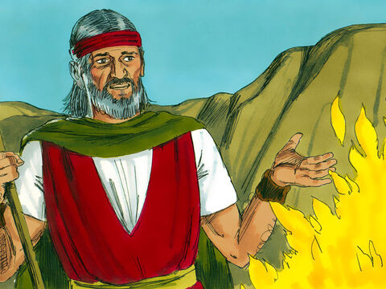
قلّلو:
لبيك، أنا حاضِر.
ما تقرّب، إشلاح من إجرَك لأنّو المكان يللي إنتَ واقف عليه مكان مقدَّسّ ؛

Slide 34
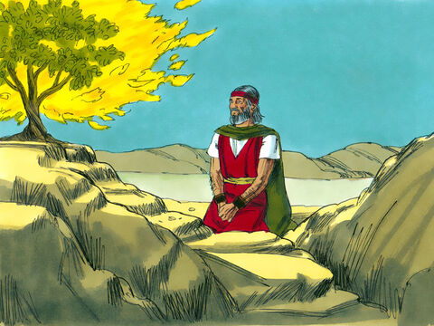
قلّلو كمان:
أنا شفت كيف عَم بيذِلّلو شعبي يلْلِي بمصر، وسمعت كيف عَم بيصرُخ بسبب يلْلِي سَخّروه، وعرفت قدَيش عَم بيتألَّم.

Slide 35
كرمال هيك، نزلت ت خلصو من المصرييين، وهَلَّق بدّي ياك تروح، بدّي ابعَتَك لعند فرعَون تَتْقلْلُو : "خلْلِي شعبي يخرج من مَصر“

Slide 36
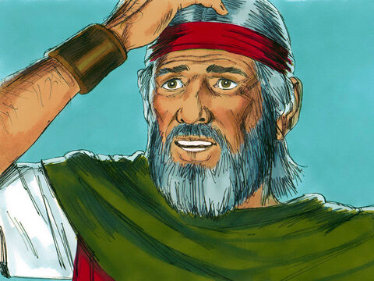
و قلْلُو
موسى:
أنا رَح بكون مَعَك".
ميني أنا تَ روح عند فرعَون وقلْلُو هالكلام ؟"

Slide 37
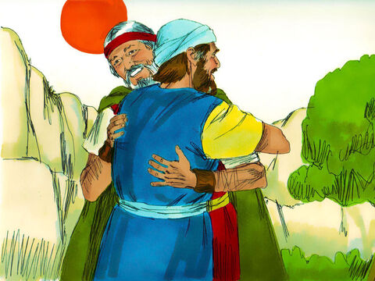
أمَر الربّ هارون إنّو
يلاقي موسى
بالبريَّة

Slide 38
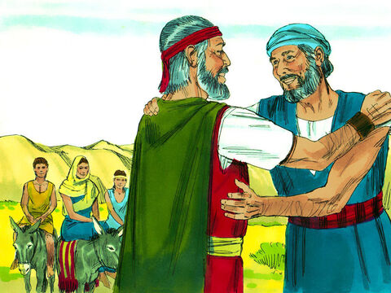
وتنَيناتُن راحوا وجَمَعوا شيوخ بني اسرائيل
وقلْلُن هارون كلّ شي قالوا الله لموسى وعرفوا إنو الله شاف كيف
مذلولين وسجدولوا !

Slide 39
من بَعد ما سْمعنا هالقِصّة، جَرْبُو يا أصدقائي جاوبوا ع هالاسئلة

Slide 40
شو عِمْلِت إمّو لَ مُوسى
حتّى تِحْميه بَس كِان طِفل؟

Slide 41
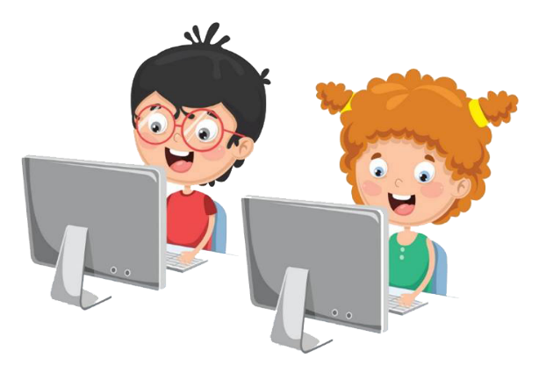
جابِت سلّة ودَهَنِتا بالزّفت وحَطّت فيها الصّبي وخِفْيِتُو بين القَصَب على النّيل.

Slide 42
مين يلّي خلّصُو من النّهر؟

Slide 43
بِنْتُو لَ فرعون وربِّتو عِنْدا

Slide 44
لَيش هَرَب موسَى لَمّا كِبِر؟

Slide 45
لأنّو قَتَل مَصري كِان عمْ يِضرُب عِبْرِي،
و عِرف فِرعَون وأمَر بقَتْلُو.

Slide 46
شو صَار مَع مُوسى لمّا كان
عَم يِرعَى الغَنَم؟

Slide 47
ظَهَرلو الله بالعِلَّيقة
المِشتِعلِة

Slide 48
شُو طَلب مِنّو الرّب؟

Slide 49
يروح عِند فِرعون ويقلّو: "خلْلِي شَعبي يِخرُج من مَصر“

Slide 50
ومنختُم لِقاءْنا اليَوم بِهالصّلاة وهالتّرنيمة

Slide 52
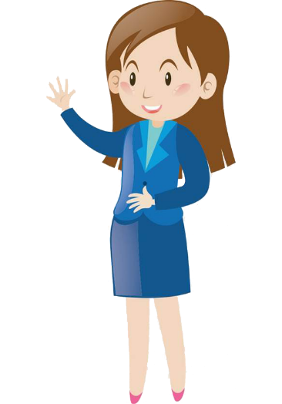
باي باي، إلى الأسبوع القادِم ت نْكفّي قِصّة موسى!

